Slide 1
ЗАКОН ШИРОТНОЙ ЗОНАЛЬНОСТИ

Slide 2
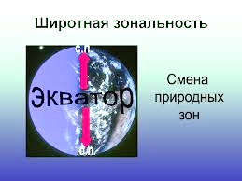
ГЕОГРАФИЧЕСКАЯ ОБОЛОЧКА ОБЛАДАЕТ СТРУКТУРОЙ, КОТОРАЯ ВЫРАЖАЕТСЯ В ЯВЛЕНИИ ЗОНАЛЬНОСТЬ
ЗАКОН ГЕОГРАФИЧЕСКАЙ ЗОНАЛЬНОСТИ – ОДИН ИЗ ФУНДАМЕНТАЛЬНЫХ ЗАКОНОВ , ФИЗИЧЕСКОЙ ГЕОГРАФИИ.
ПОД ШИРОТНОЙ (ГЕОГРАФИЧЕСКОЙ, ЛАНДШАФТНОЙ) ЗОНАЛЬНОСТЬЮ ПОДРАЗУМЕВАЕТСЯ ЗАКОНОМЕРНОЕ ИЗМЕНЕНИЕ РАЗЛИЧНЫХ ПРОЦЕССОВ,ЯВЛЕНИЙ, ОТДЕЛЬНЫХ ГЕОГРАФИЧЕСКИХ КОМПОНЕНТОВ И ИХ СОЧЕТАНИЙ (СИСТЕМ, КОМПЛЕКСОВ) ОТ ЭКВАТОРА К ПОЛЮСАМ.

Slide 3
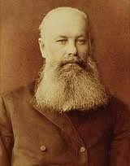
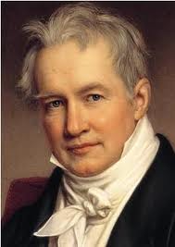
В классическом виде закон широтной зональности был сформулирован В.В.Докучаевым,
но большое значение для исследования географической зональности имели работы немецкого географа А.Гумбольдта.

Slide 4
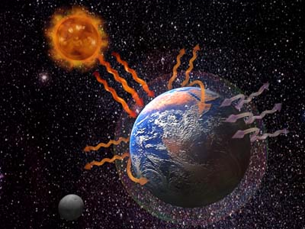
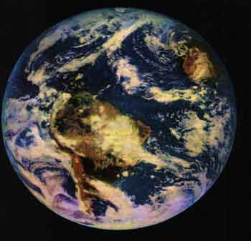
ДЛЯ СУЩЕСТВОВАНИЯ ШИРОТНОЙ ЗОНАЛЬНОСТИ ДОСТАТОЧНО 2 УСЛОВИЯ-НАЛИЧИЕ ПОТОКА СОЛНЕЧНОЙ РАДИАЦИИ И ШАРООБРАЗНОСТИ ЗЕМЛИ

Slide 5
ТЕОРЕТИЧЕСКИ ПОСТУПЛЕНИЕ ЭТОГО ПОТОКА К ЗЕМНОЙ ПОВЕРХНОСТИ УБЫВАЕТ ОТ ЭКВАТОРА К ПОЛЮСАМ ПРОПОРЦИОНАЛЬНО КОСИНУСУ ШИРОТЫ (РИСУНОК)
Рис. Распределение солнечной радиации по широте: R_{a} — радиация на верхней границе атмосферы; суммарная радиация: RI — на по­верхности суши, R° — на поверхности Мирового океана, RI — средняя для по­верхности земного шара; радиационный баланс: R^{c} — на поверхности суши, R° — на поверхности Океана, R³ — на поверхности земного шара (среднее значение)

Slide 6
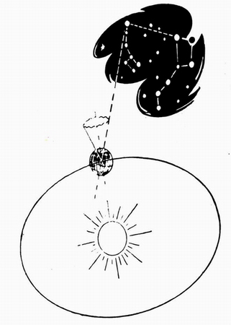
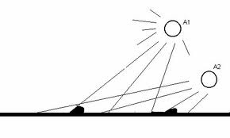
ОДНАКО НА ФАКТИЧЕСКУЮ ВЕЛИЧИНУ ИНСОЛЯЦИИ, ПОСТУПАЮЩЕЙ НА ЗЕМНУЮ ПОВЕРХНОСТЬ, ВЛИЯЮТ И ДРУГИЕ ФАКТОРЫ:
НАКЛОН ЗЕМНОЙ ПОВЕРХНОСТИ
РАССТОЯНИЕ ОТ ЗЕМЛИ ДО СОЛНЦА

Slide 7
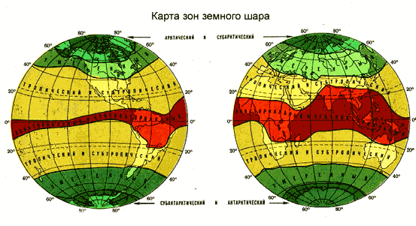
К ВАЖНЕЙШИМ СЛЕДСТВИЯМ ШИРОТНО-ЗОНАЛЬНОГО РАСПРЕДЕЛЕНИЯ СОЛНЕЧНОЙ ЭНЕРГИИ ОТНОСЯТСЯ 1- ЗОНАЛЬНОСТЬ ВОЗДУШНЫХ МАСС

Slide 8
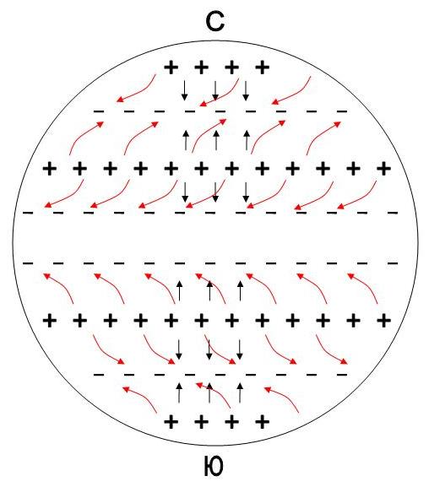
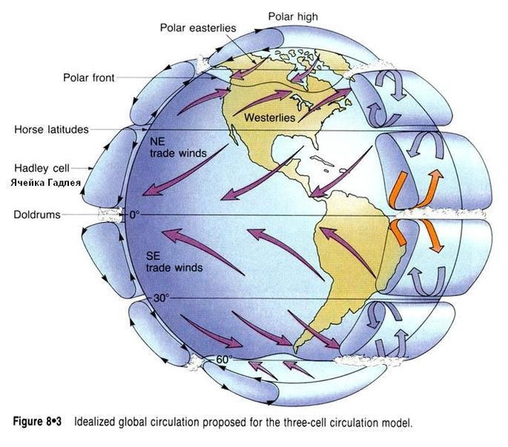
2- ЦИРКУЛЯЦИЯ АТМОСФЕРЫ + + высокие давления - - низкие давления

Slide 9
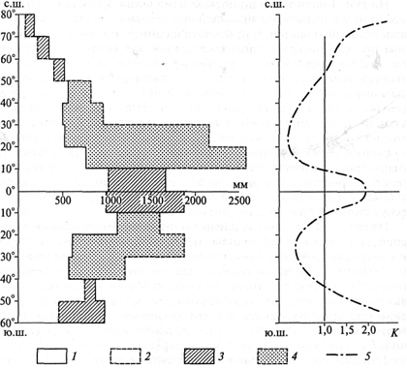
3- ВЛАГООБОРОТ
Рис. Распределение атмосферных осадков, испаряемости и коэффи­циент увлажнения по широте на поверхности суши:
1 — средние годовые осадки; 2 — средняя годовая испаряемость; 3 — превыше­ние осадков над испаряемостью; 4 — превышение испаряемости над осадками; 5 — коэффициент увлажнения

Slide 10
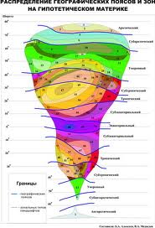
ВСЕ СЛЕДСТВИЯ ШИРОТНОЙ ЗОНАЛЬНОСТИ УКАЗЫВАЮТ НА ПОДРАЗДЕЛЕНИЯ ГЕОГРАФИЧЕСКОЙ ОБОЛОЧКИ= САМОЕ КРУПНОЕ ПОДРАЗДЕЛЕНИЕ- ГЕОГРАФИЧЕСКИЙ ПОЯС ОН ВЫДЕЛЯЕТСЯ НА ОСНОВАНИИ РАЗЛИЧИЙ В ГЛАВНЫХ ТИПАХ РАДИАЦИОННОГО БАЛАНСА И ХАРАКТЕРА ОБЩЕЙ ЦИРКУЛЯЦИИ АТМОСФЕРЫ
Пояса, сменя­ющих друг друга от полюсов к экватору:
полярные (арктический и антарктический);
субполярные (субарктический и субантарктический);
бореальные (холодно-умеренные);
суббореальные (тепло-умеренные);
пред субтропические;
субтропические;
тропические;
субэкваториальные;
экваториальный.

Slide 11
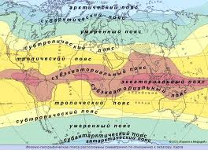
на карте мира пояса расположены следующим образом:

Slide 12
А географические пояса подразделяются на природные зоны:
Закон зональности находит свое наиболее полное, комплекс­ное выражение в зональной ландшафтной структуре Земли, т.е. в существовании системы ландшафтных зон. Систему ландшафтных зон не следует представлять себе в виде серии геометрически пра­вильных сплошных полос. Еще В. В.Докучаев не мыслил себе зоны как идеальной формы пояса, строго разграниченные по паралле­лям. Он подчеркивал, что природа — не математика, и зональ­ность — это лишь схема или закон

Slide 13
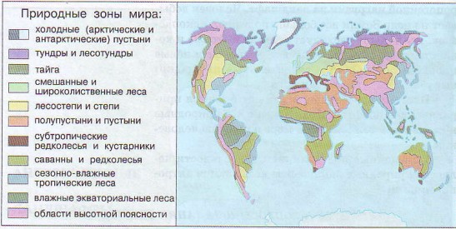
и на карте мира это выглядит

Slide 14
МЫ РАССМОТРЕЛИ ЗАКОН ШИРОТНОЙ ЗОНАЛЬНОСТИ ПО основным БЛОКАМ:
Условия и факторы
Следствия
Результат
ИЛИ (схематически)

Slide 15
……………..

